Slide 1






Addiction à l’alcool : Biais d’approche, force des habitudes, & symptomatologie addictive
Kaczmarek N., Rousseau, A., & Mignon, A. (2024).

Slide 2

Automaticité & addictions (e.g., Stacy & Wiers, 2010 ; Wiers & Stacy, 2006)
xx

Slide 3
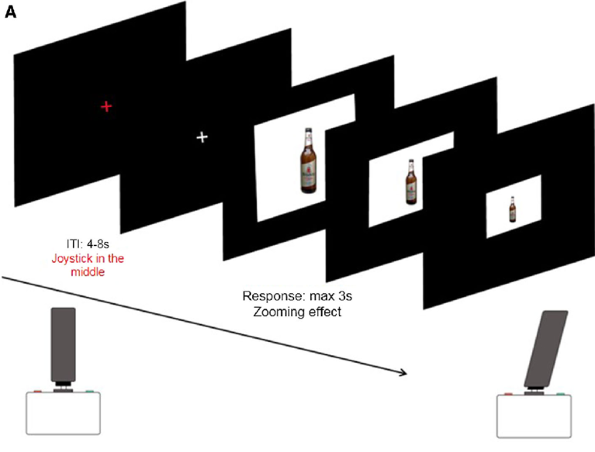
Le biais d’approche
Définition : Tendance à l’action automatique à s’approcher de l’alcool plutôt qu’à s’en éloigner (De Houwer, 2019, Wiers et al., 2009, 2020).
Implications :
Serait associé à la consommation d’alcool, et à son caractère problématique (Field et al., 2005, 2008; Kersbergen et al., 2015; Sharbanee et al., 2013).
Réentraîner le biais d’approche favoriserait le changement de consommation (Eberl et al., 2013; Rinck et al., 2018; Wiers et al., 2010, 2011).
Exemple de mesures : Approach-Avoidance Task (Rinck & Becker, 2007)

Slide 4
Les habitudes
xx
Définition : Associations mnésiques ou tendances à l’action automatiques reliant des comportements spécifiques à des contextes dans lesquels ils ont été répétés de façon stable (Gardner, 2015; Mazar & Wood, 2018; Verplanken & Aarts, 1999).
Le biais d’approche pourrait potentiellement refléter la force des habitudes (Lin et al., 2016).
Exemples de mesures :
Behaviour Frequency * Context Stability (BFCS; Ouelette & Wood, 1998).
Self-Report Habit Index (SRHI; Verplanken & Orbell, 2003).
Self-Report Behavioral Automaticity Index (SRBAI; Gardner et al., 2012).

Slide 5
Méthodologie
xx
Participants : 85 patients en hospitalisation complète pour une addiction à l’alcool (âge moyen = 47,38, ET = 11,41 ; 76,47% d’hommes).
Mesures :
Consommation excessive d’alcool : AUDIT-C (Bush et al., 1998).
Dépendance à l’alcool : SADD (Davidson & Raistrick, 1986; voir Kaczmarek et al., 2024 pour la validation française).
Retentissements de la consommation d’alcool : SIP-R (Kiluk et al., 2013; voir Kaczmarek et al., 2024 pour la validation française).
Force des habitudes : SRBAI (Gardner et al., 2012).
Biais d’approche : AAT (Rinck & Becker, 2007).

Slide 6
Résultats & Implications
Tableau 1.
Corrélation entre le biais d’approche, la force de l’habitude, et la symptomatologie addictive.
xx
 | Biais d'approche |  |  | Force de l'habitude
 | Kendall's τ | BF₁₀ | d | Kendall's τ | BF₁₀ | d
Biais d'approche | - | - | -
Force de l'habitude | -0,04 | 0,17 | -0,11 | - | - | -
Consommation excessive d'alcool | -0,09 | 0,28 | -0,28 | 0,25 | 45,63 | 0,84
Dépendance à l'alcool | 0,02 | 0,15 | 0,05 | 0,38 | 82579,46 | 1,37
Retentissement de la consommation | 0,01 | 0,15 | 0,04 | 0,21 | 6,49 | 0,67

Slide 7
Résultats & Implications
Tableau 1.
Corrélation entre le biais d’approche, la force de l’habitude, et la symptomatologie addictive.
xx
 | Biais d'approche |  |  | Force de l'habitude
 | Kendall's τ | BF₁₀ | d | Kendall's τ | BF₁₀ | d
Biais d'approche | - | - | -
Force de l'habitude | -0,04 | 0,17 | -0,11 | - | - | -
Consommation excessive d'alcool | -0,09 | 0,28 | -0,28 | 0,25 | 45,63 | 0,84
Dépendance à l'alcool | 0,02 | 0,15 | 0,05 | 0,38 | 82579,46 | 1,37
Retentissement de la consommation | 0,01 | 0,15 | 0,04 | 0,21 | 6,49 | 0,67

Slide 8
Résultats & Implications
Tableau 1.
Corrélation entre le biais d’approche, la force de l’habitude, et la symptomatologie addictive.
xx
 | Biais d'approche |  |  | Force de l'habitude
 | Kendall's τ | BF₁₀ | d | Kendall's τ | BF₁₀ | d
Biais d'approche | - | - | -
Force de l'habitude | -0,04 | 0,17 | -0,11 | - | - | -
Consommation excessive d'alcool | -0,09 | 0,28 | -0,28 | 0,25 | 45,63 | 0,84
Dépendance à l'alcool | 0,02 | 0,15 | 0,05 | 0,38 | 82579,46 | 1,37
Retentissement de la consommation | 0,01 | 0,15 | 0,04 | 0,21 | 6,49 | 0,67

Slide 9
Addiction à l’alcool : Biais d’approche, force des habitudes, & symptomatologie addictive
Kaczmarek N., Rousseau, A., & Mignon, A. (2024).

Slide 10
Bibliographie
Bush, K., Kivlahan, D. R., McDonell, M. B., Fihn, S. D., Bradley, K. A., & Ambulatory Care Quality Improvement Project (ACQUIP. (1998). The AUDIT alcohol consumption questions (AUDIT-C): an effective brief screening test for problem drinking. Archives of internal medicine, 158(16), 1789- 1795.
Davidson, R., & Raistrick, D. (1986). The validity of the short alcohol dependence data (SADD) questionnaire: A short self‐report questionnaire for the assessment of alcohol dependence. British Journal of Addiction, 81(2), 217-222.
De Houwer, J. (2019). Implicit bias is behavior: A functional-cognitive perspective on implicit bias. Perspectives on Psychological Science, 14(5), 835-840.
Eberl, C., Wiers, R. W., Pawelczack, S., Rinck, M., Becker, E. S., & Lindenmeyer, J. (2013). Approach bias modification in alcohol dependence: do clinical effects replicate and for whom does it work best?. Developmental cognitive neuroscience, 4, 38-51.
Field, M., Kiernan, A., Eastwood, B., & Child, R. (2008). Rapid approach responses to alcohol cues in heavy drinkers. Journal of behavior therapy and experimental psychiatry, 39(3), 209-218.
Field, M., Mogg, K., & Bradley, B. P. (2005). Craving and cognitive biases for alcohol cues in social drinkers. Alcohol and alcoholism, 40(6), 504-510.
Gardner, B. (2015). A review and analysis of the use of ‘habit’in understanding, predicting and influencing health-related behaviour. Health psychology review, 9(3), 277-295.
Gardner, B., Abraham, C., Lally, P., & de Bruijn, G. J. (2012). Towards parsimony in habit measurement: Testing the convergent and predictive validity of an automaticity subscale of the Self-Report Habit Index. International Journal of Behavioral Nutrition and Physical Activity, 9, 1-12.

Slide 11
Bibliographie
Kaczmarek, N., Mignon, A., & Rousseau, A. (2024). Validation française du Short Alcohol Dependence Data questionnaire et du Short Inventory of Problem—Revised : De nouvelles perspectives pour mesurer la symptomatologie des troubles de l’usage de l’alcool. Pratiques Psychologiques.
Kersbergen, I., Woud, M. L., & Field, M. (2015). The validity of different measures of automatic alcohol action tendencies. Psychology of Addictive Behaviors, 29(1), 225.
Kiluk, B. D., Dreifuss, J. A., Weiss, R. D., Morgenstern, J., & Carroll, K. M. (2013). The Short Inventory of Problems–Revised (SIP-R): Psychometric properties within a large, diverse sample of substance use disorder treatment seekers. Psychology of Addictive Behaviors, 27(1), 307.
Lin, P. Y., Wood, W., & Monterosso, J. (2016). Healthy eating habits protect against temptations. Appetite, 103, 432-440.
Mazar, A., & Wood, W. (2018). Defining habit in psychology. The psychology of habit: Theory, mechanisms, change, and contexts, 13-29.
Ouellette, J. A., & Wood, W. (1998). Habit and intention in everyday life: The multiple processes by which past behavior predicts future behavior. Psychological bulletin, 124(1), 54.
Rinck, M., & Becker, E. S. (2007). Approach and avoidance in fear of spiders. Journal of behavior therapy and experimental psychiatry, 38(2), 105-120.
Rinck, M., Wiers, R. W., Becker, E. S., & Lindenmeyer, J. (2018). Relapse prevention in abstinent alcoholics by cognitive bias modification: Clinical effects of combining approach bias modification and attention bias modification. Journal of consulting and clinical psychology, 86(12), 1005.
Sharbanee, J. M., Stritzke, W. G., Wiers, R. W., & MacLeod, C. (2013). Alcohol‐related biases in selective attention and action tendency make distinct contributions to dysregulated drinking behaviour. Addiction, 108(10), 1758-1766.

Slide 12
Bibliographie
Stacy, A. W., & Wiers, R. W. (2010). Implicit cognition and addiction: a tool for explaining paradoxical behavior. Annual review of clinical psychology, 6, 551-575.
Verplanken, B., & Aarts, H. (1999). Habit, attitude, and planned behaviour: is habit an empty construct or an interesting case of goal-directed automaticity?. European review of social psychology, 10(1), 101-134.
Verplanken, B., & Orbell, S. (2003). Reflections on past behavior: a self‐report index of habit strength. Journal of applied social psychology, 33(6), 1313-1330.
Wiers, R. W., & Stacy, A. W. (2006). Implicit cognition and addiction. Current Directions in Psychological Science, 15(6), 292-296.
Wiers, R. W., Eberl, C., Rinck, M., Becker, E. S., & Lindenmeyer, J. (2011). Retraining automatic action tendencies changes alcoholic patients’ approach bias for alcohol and improves treatment outcome. Psychological science, 22(4), 490-497.
Wiers, R. W., Rinck, M., Kordts, R., Houben, K., & Strack, F. (2010). Retraining automatic action‐tendencies to approach alcohol in hazardous drinkers. Addiction, 105(2), 279-287.
Wiers, R. W., Rinck, M., Dictus, M., & Van den Wildenberg, E. (2009). Relatively strong automatic appetitive action‐tendencies in male carriers of the OPRM1 G‐allele. Genes, Brain and Behavior, 8(1), 101-106.
Wiers, R. W., Van Dessel, P., & Köpetz, C. (2020). ABC training: A new theory-based form of cognitive- bias modification to foster automatization of alternative choices in the treatment of addiction and related disorders. Current Directions in Psychological Science, 29(5), 499-505.

